Slide 3
목 차
14.1
스토리보드 개념 알기
14.2
와이어프레임 개념 알기
14.3
와이어프레임 실습하기

Slide 4
개 요
웹, 애플리케이션, 시스템 등을 개발하려면 설계도가 필요하다.
이 장에서는 스토리보드로 아이디어를 시각화해 보고, 와이어프레임으로 세부적인 화면 구조를 결정하여 화면 설계 배치에 대한 전체적인 레이아웃을 구상해 본다.

Slide 5
14.1 스토리보드 개념 알기
스토리보드(Storyboard)
개념
영화, 드라마뿐 아니라 우리가 사용하고 있는 웹사이트나 애플리케이션을 개발할 때 유용하게 사용하는 도구
영상의 흐름을 설명하기 위한 문서로, 시간의 흐름에 따라 시나리오, 아이디어 등을 시각화한 것
프로젝트 혹은 시나리오에서 진행되는 정책, 프로세스, 각 화면에 대한 정의와 구성, 내용, 기능 등을 설계하고, 정보 구조, 서비스 흐름도, 화면 설계 등을 나타냄
스토리보드의 목적
❶ 애플리케이션에 필요한 기능 조각들 간 관계의 설계하기
❷ 설계에 필요한 조각들을 모아서 순서대로 놓고, 배치해보고, 쌓아서 조립하기
❸ 실제 개발 단계에서 발생할 수 있는 문제점을 미리 발견하고 대처하기
❹ 사용자 시나리오를 시각화하면서 평가하기
❺ 사용자 Task에 따른 세부적인 기능들 간의 흐름과 관계망을 파악하기
❻ 개발자와 사용자 간의 피드백을 받으면 스토리보드를 재정비하기

Slide 6
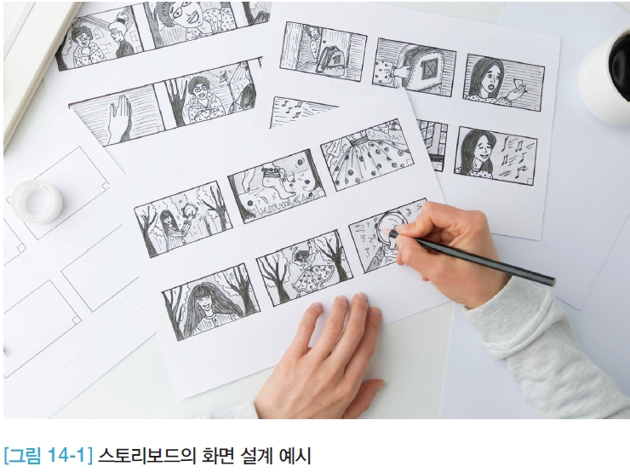
14.1 스토리보드 개념 알기

Slide 7
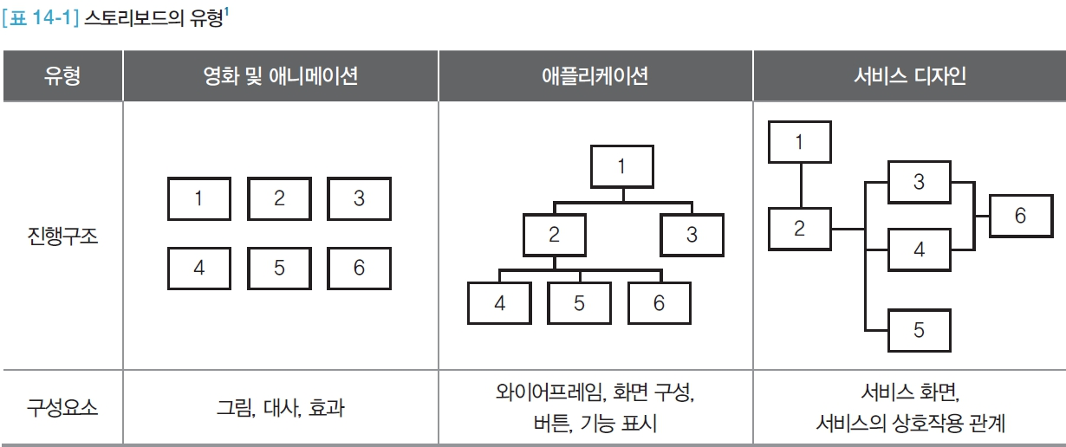
14.1 스토리보드 개념 알기
스토리보드의 유형
영화 및 애니메이션
시각적인 표현이 매우 중요하여, 주요 장면에 대한 이미지를 구상하고 이를 핵심적인 텍스트로 요약함. 시간의 흐름에 따라 나열하는 형식임
애플리케이션(웹기획)
사이트 속 화면과 기능을 구축하는 개발자들이 보다 쉽고 간편하게 구현해낼 수 있게끔 사전에 미리 틀을 잡아두는 문서

Slide 8
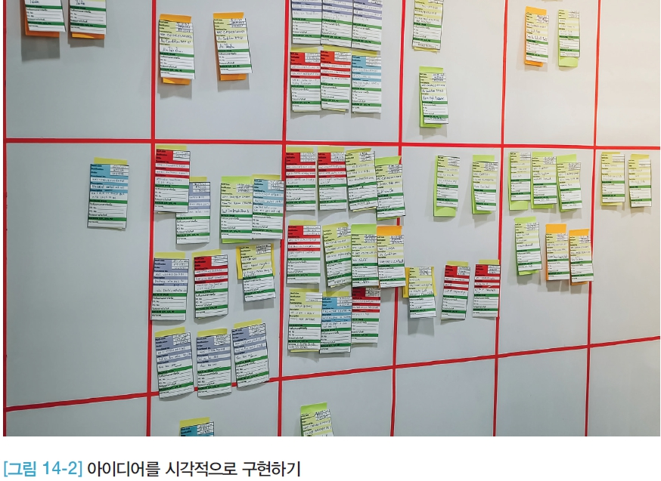
14.1 스토리보드 개념 알기
서비스 디자인
서비스 디자인 프로토타이핑의 세 가지 목적인 이해와 분석, 발상과 검토, 제시와 평가를 모두 구현할 수 있는 도구이자, 상대방과의 소통을 향상시킬 수 있는 도구

Slide 9
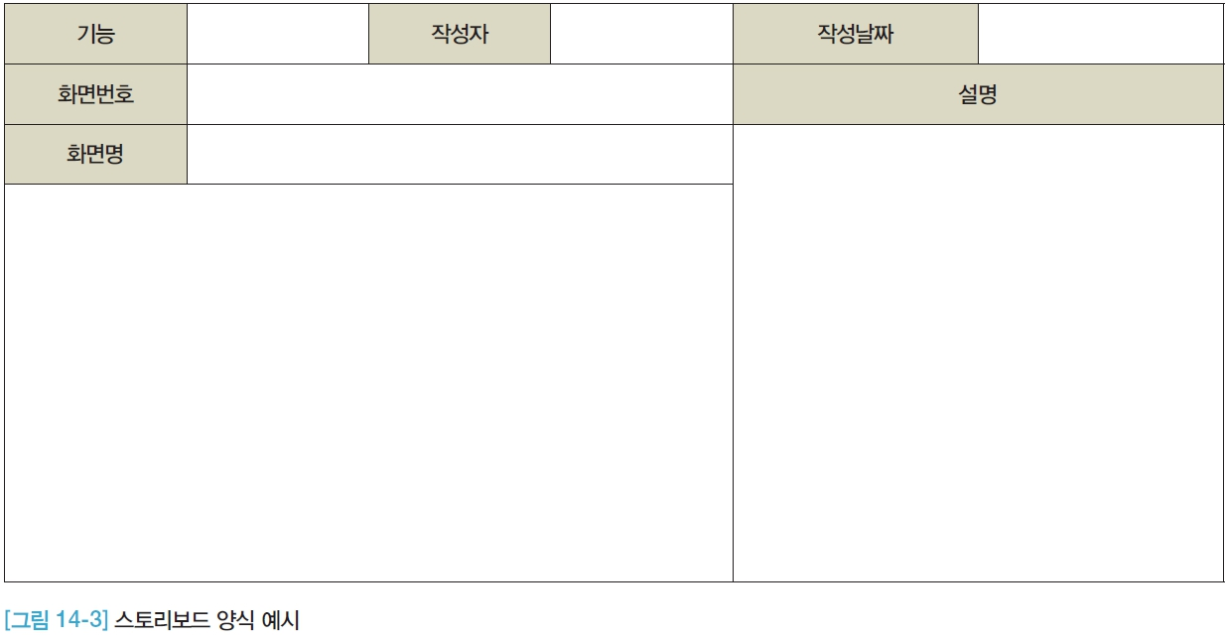
14. 스토리보드 개념 알기
스토리보드 활용하기

Slide 10
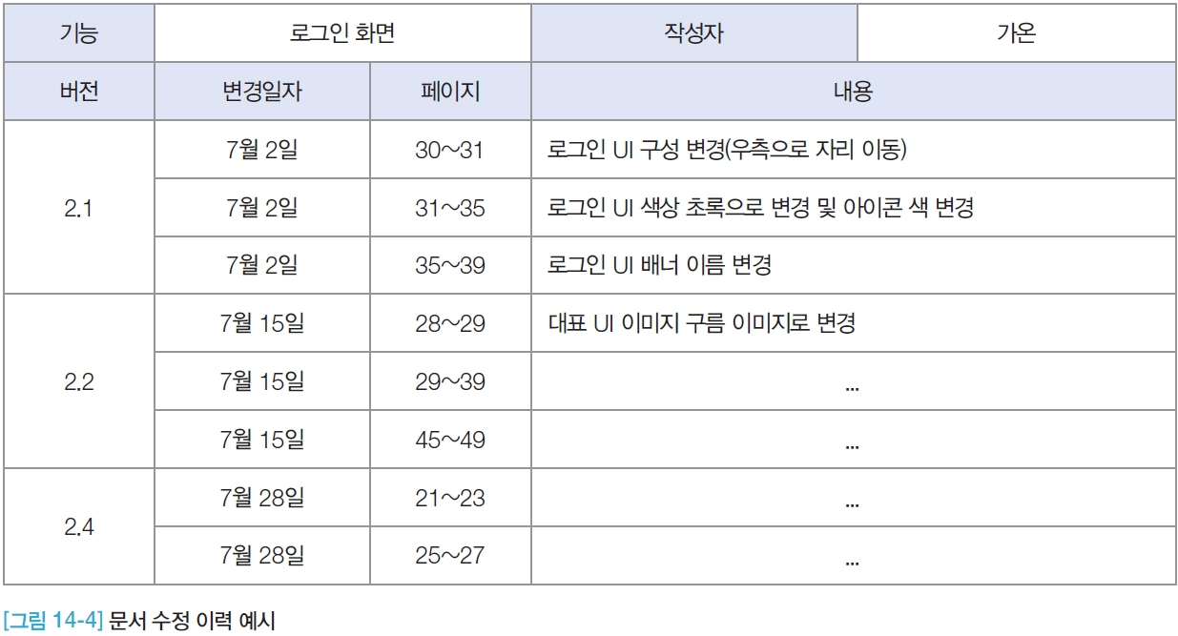
14. 스토리보드 개념 알기
스토리보드 활용하기

Slide 11
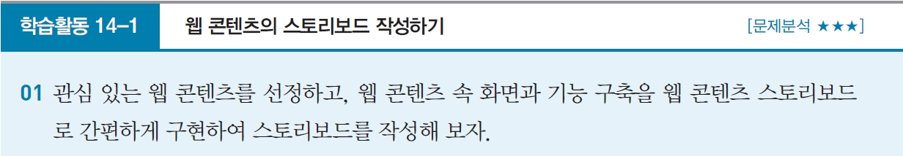
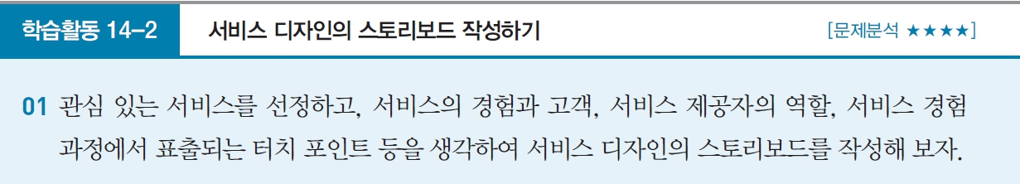
14. 스토리보드 개념 알기

Slide 12
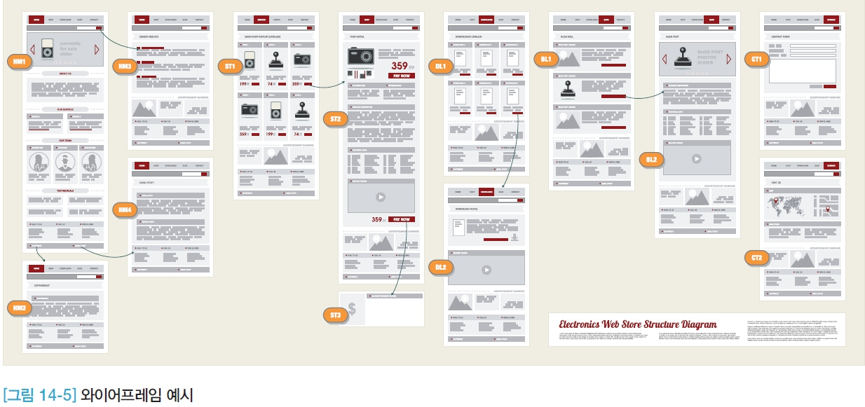
14.2 와이어프레임 개념 알기
와이어프레임(Wireframe)?
세부적인 화면 구조를 결정하며, 화면 설계에 가장 기초가 되는 작업으로, 정보 배치에 대한 전체적인 레이아웃 구상을 의미함
[그림 14-5]와 같이 화면 배치, 레이아웃,정보 구조, 버튼, 입력 창과 같은 인터페이스 요소들을 간단한 선으로 단순화하여 요약한 스케치
손으로 직접 그리거나 파워포인트와 같은 문서 툴로 제작함

Slide 13
14.2 와이어프레임 개념 알기
주로 세부 내용과 상세 기능이 포함된 스토리보드를 작성하기 전, 짧은 시간 동안 대략적인 화면 구조와 각 페이지 간의 연결 구조 등을 빠르게 파악할 때 사용함
와이어프레임을 작성할 때는 콘텐츠의 세부 내용과 디자인적인 요소는 배제하고, 레이아웃과 내비게이션 시스템과 주요 인터페이스 위주로만 구성하여 전체 구조를 확인할 수 있도록 간략하게 작성하는 것이 좋음
디자인 컨셉이나 고객의 요구사항, 콘텐츠의 기능 요소들을 모두 파악해서 전략적으로 설계해야 함
와이어프레임이 잘 갖추어져 있으면 디자이너와 퍼블리셔, 개발자, 클라이언트가 서로 원활히 소통할 수 있음

Slide 14

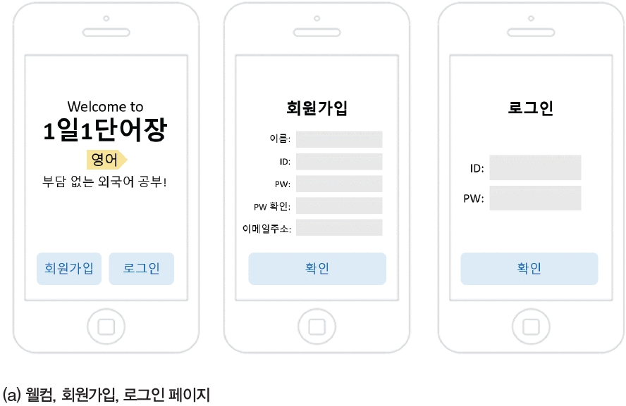
14.2 와이어프레임 개념 알기
와이어프레임 사용 예시 : <1일 1단어장> 모바일앱 ①
ㄷ동영상

Slide 15
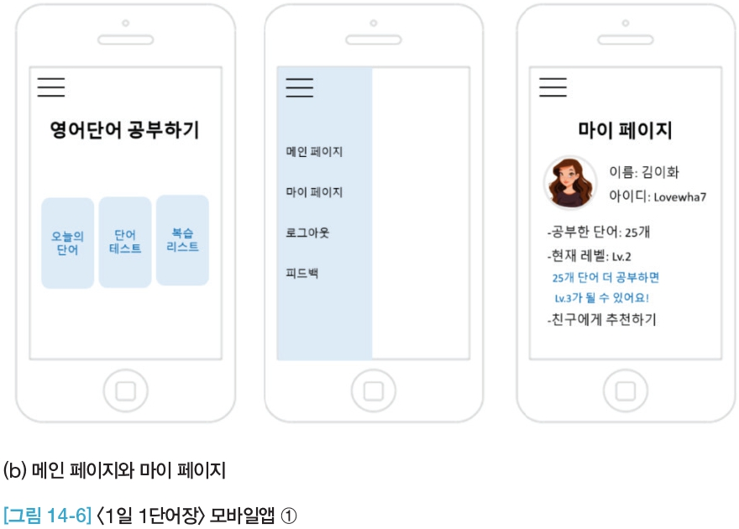
14.2 와이어프레임 개념 알기

Slide 16
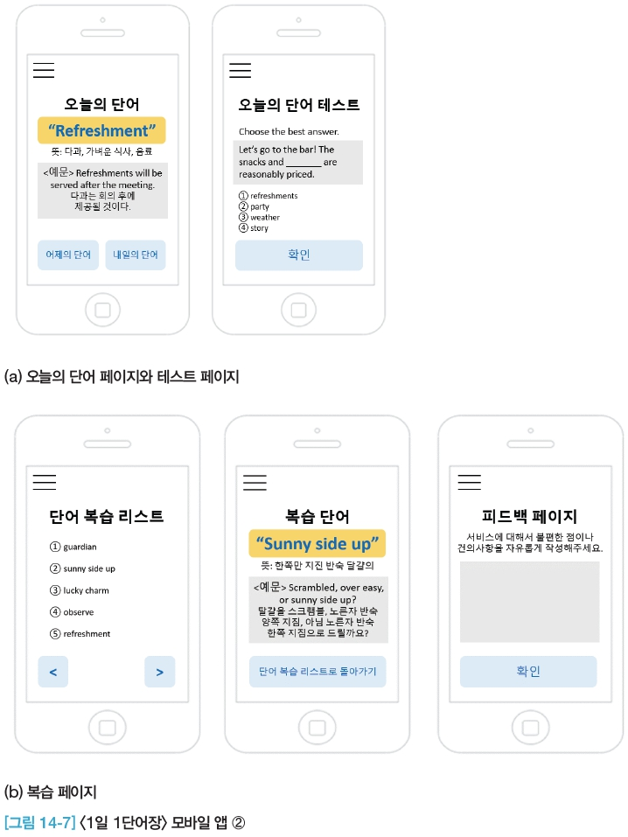
14.2 와이어프레임 개념 알기
와이어프레임 사용 예시 : <1일 1단어장> 모바일앱 ②

Slide 17
14.2 와이어프레임 개념 알기

Slide 18
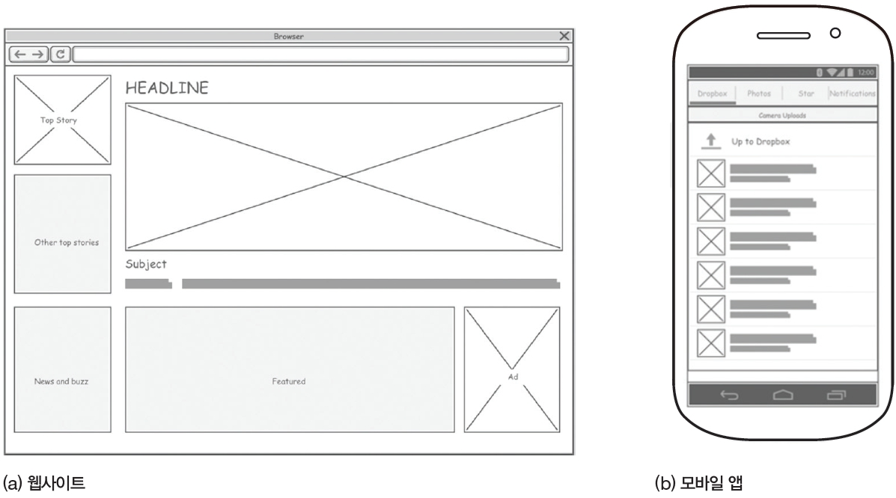
14.3 와이어프레임 실습하기
비주얼 패러다임에서 제공하는 다양한 와이어프레임 템플릿

Slide 19
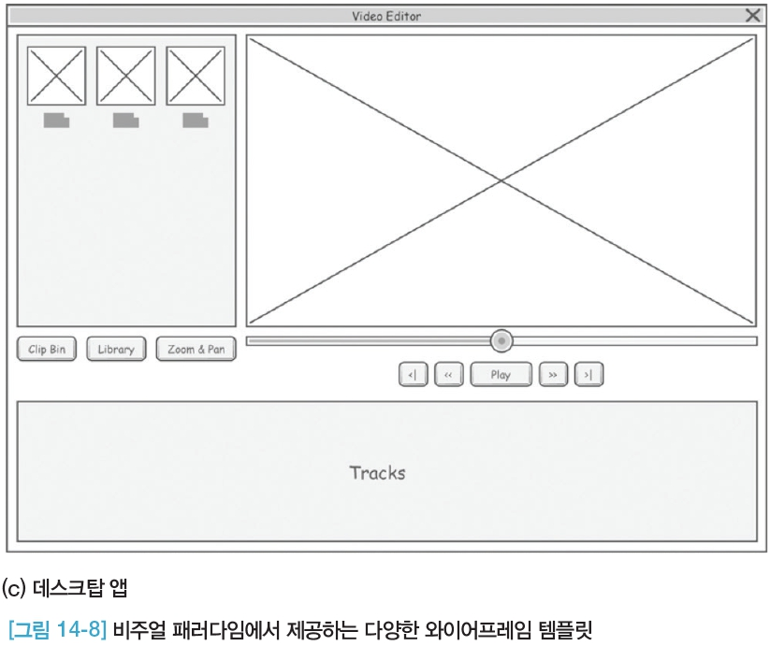
14.3 와이어프레임 실습하기

Slide 20
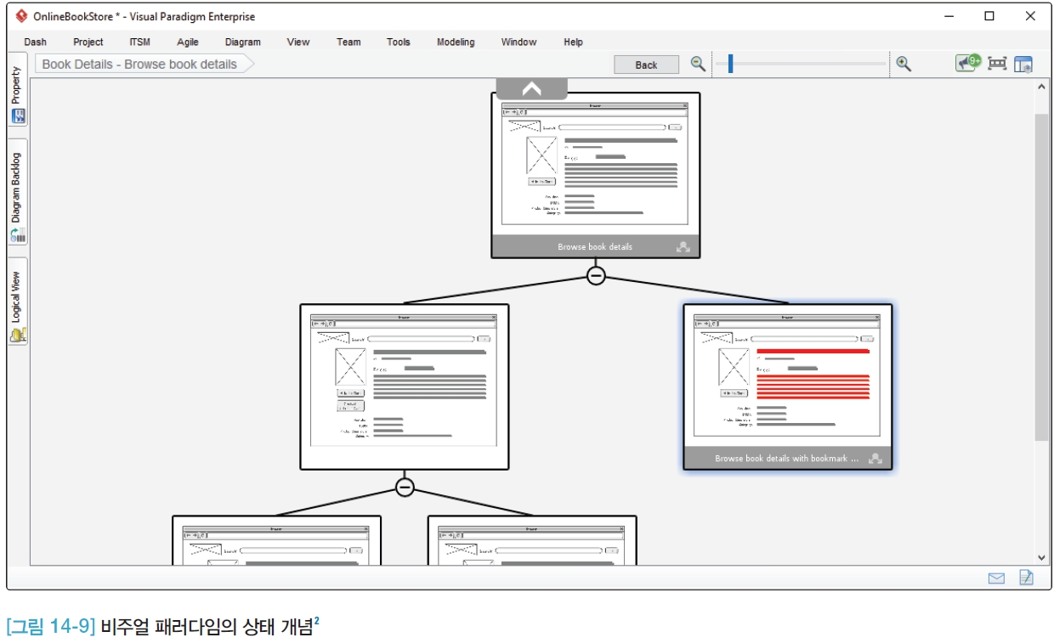
14.3 와이어프레임 실습하기
비주얼 패러다임에서 제공하는 상태개념
와이어프레임의 자식을 생성하여 자신의 복제를 만들 수 있음
상태(State)들 간의 변화를 통일하여 시간을 절약할 수 있음

Slide 21
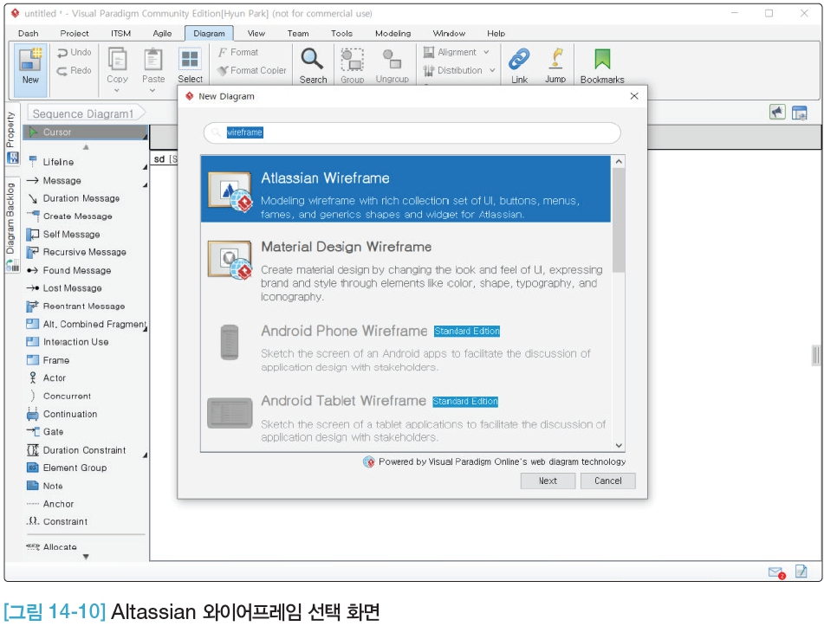
14.3 와이어프레임 실습하기
비주얼 패러다임에서 직접 그려보기

Slide 22
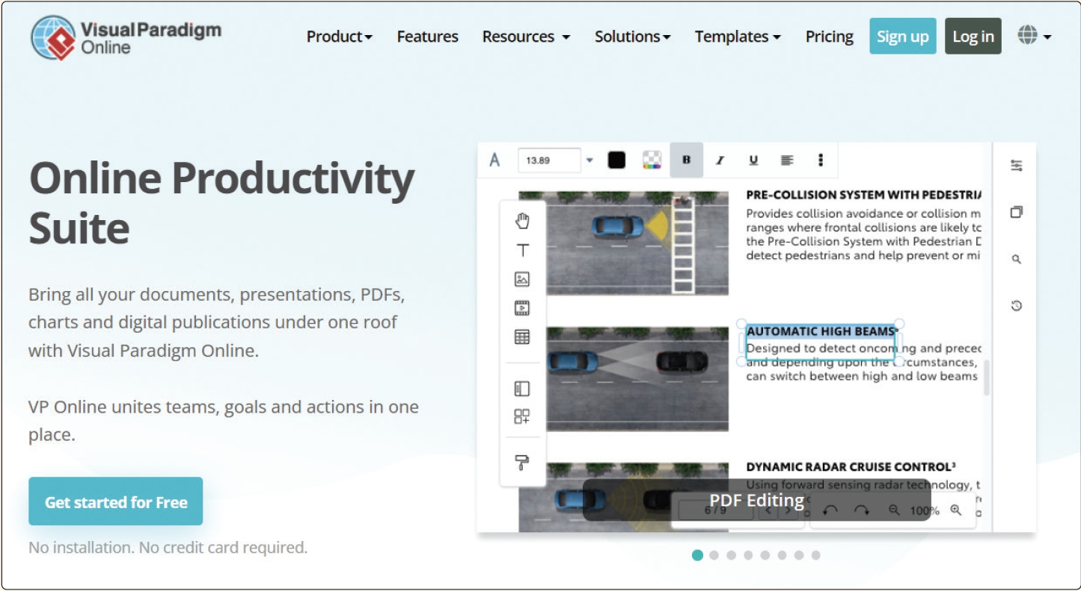
14.3 와이어프레임 실습하기
실습 따라 하기
ㄷ동영상
01. 비주얼 패러다임의 사이트에 접속한 후 [Get Started For Free] 버튼을 선택하여 프로젝트로 접근한다.
[그림 14-11]

Slide 23
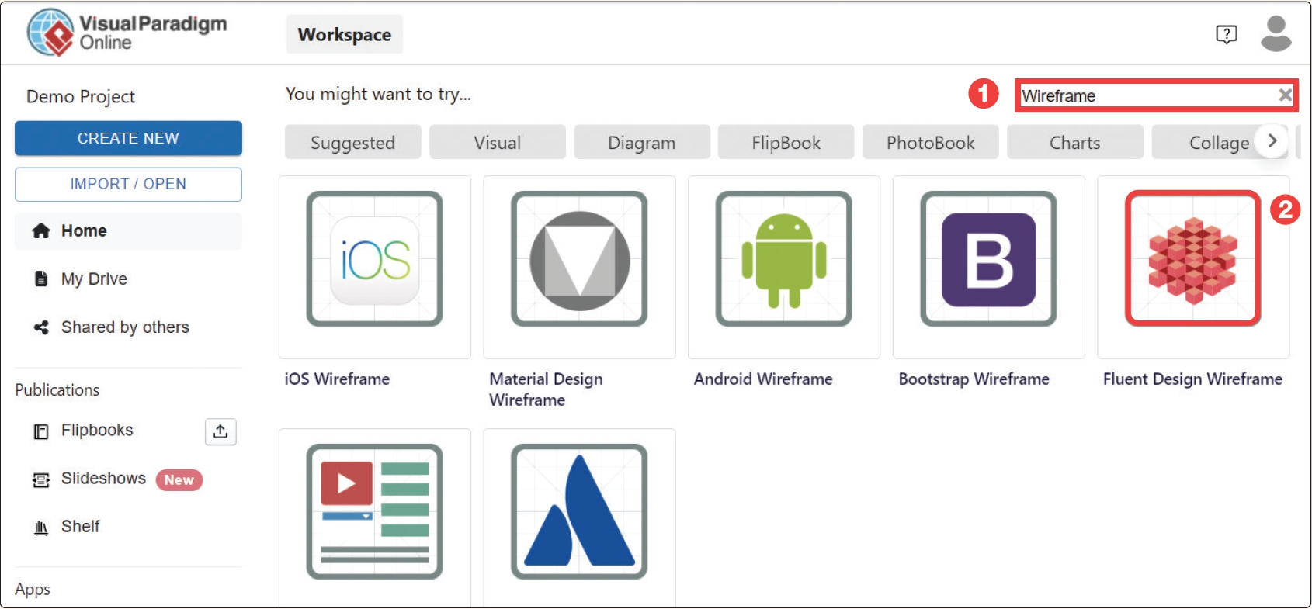
14.3 와이어프레임 실습하기
02. 오른쪽 상단의 검색창에서 “wireframe”을 검색한 후 ‘Atlassian Wireframe’을 클릭한다.
[그림 14-12]

Slide 24
14.3 와이어프레임 실습하기
03. [그림 14-13]과 같이, 왼쪽 패널에는 다이어그램 도구들이 모여 있고, 오른쪽 패널에는 작업 영역이 있다. 왼쪽에 있는 요소를 클릭하거나 드래그하여 작업 영역으로 불러올 수 있다.
① 다이어그램 도구들 위에 마우스 포인터가 인식되면 오른쪽 큰 화면에 미리보기가 나온다.
② 다이어그램을 선택하면, ②번의 그림과 같이 작업 영역에 배치된다.
③ 작업 영역에 배치된 다이어그램은 마우스로 크기를 조절할 수 있다. 또 서식을 변경하고 싶은 다이어그램이 있다면 [Style] 패널에서 수정한다.

Slide 25
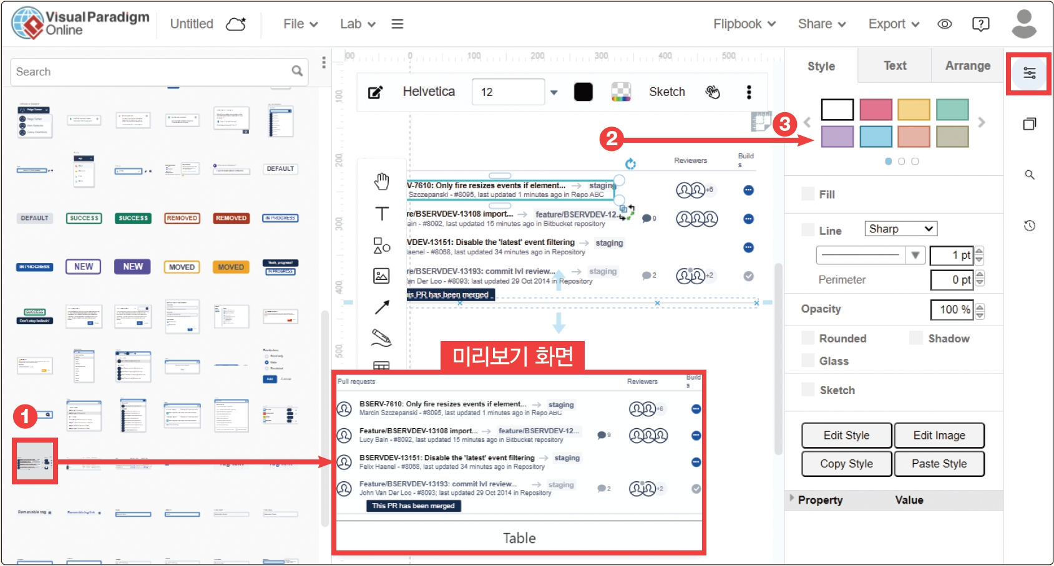
14.3 와이어프레임 실습하기
[그림 14-13]

Slide 26
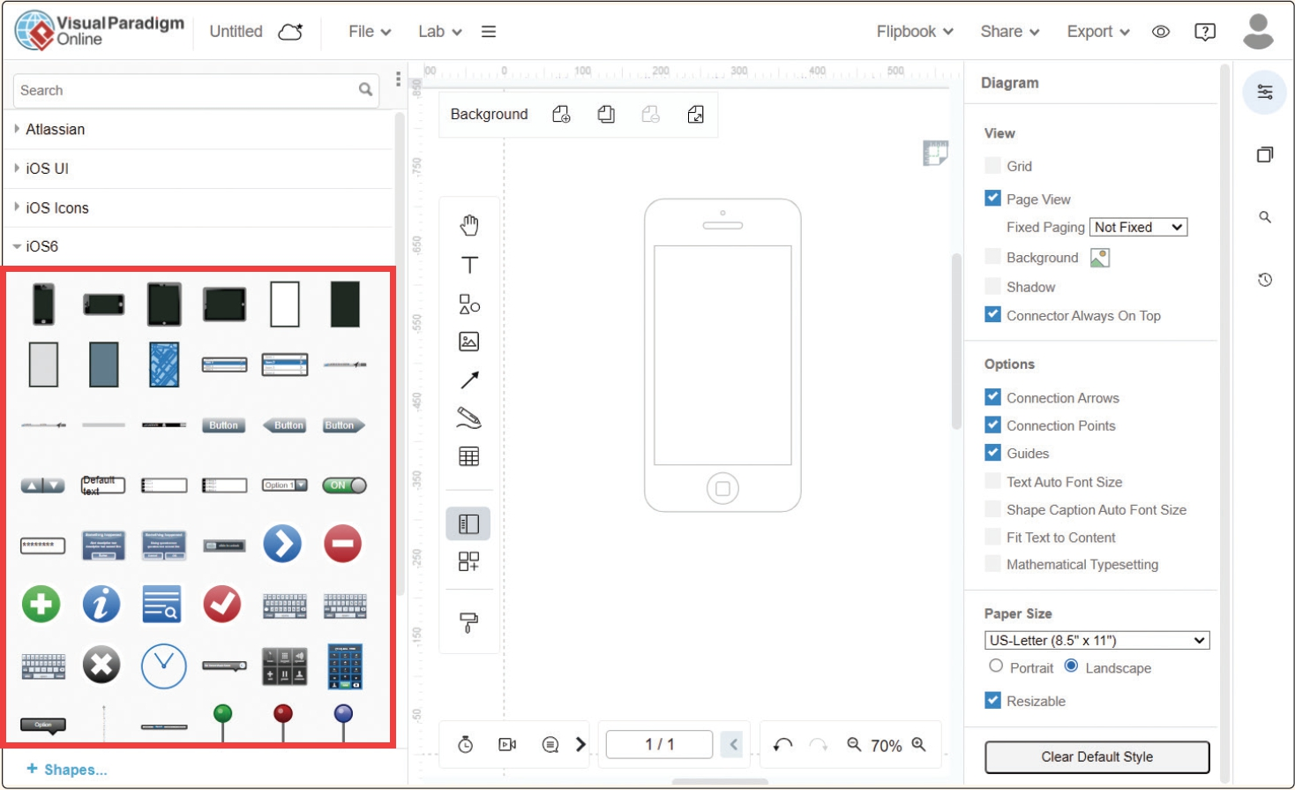
14.3 와이어프레임 실습하기
04. Atlassian 외에도 추가로 다른 모양의 요소들을 불러와서 와이어프레임을 작성할 수 있다. ① 화면 하단의 [+Shapes..]를 눌러 ② 사용하고자 하는 요소들을 체크한 후, ③ [Apply] 버튼을 클릭한다.
[그림 14-15]

Slide 27
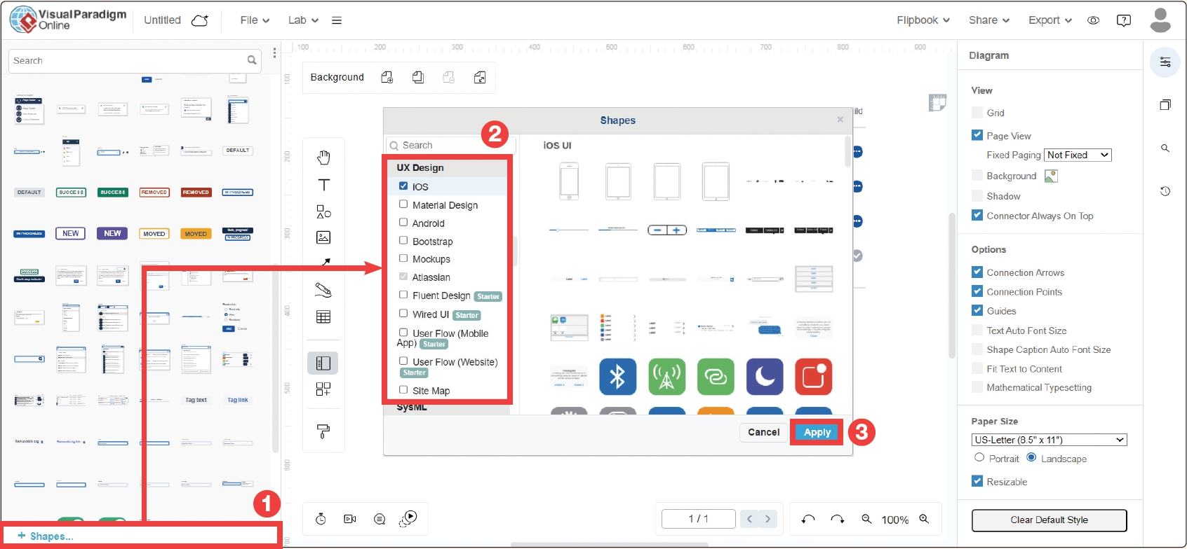
14.3 와이어프레임 실습하기
05. 추가된 구성요소를 확인한 후 이를 수정해 보자.
[그림 14-14]

Slide 28
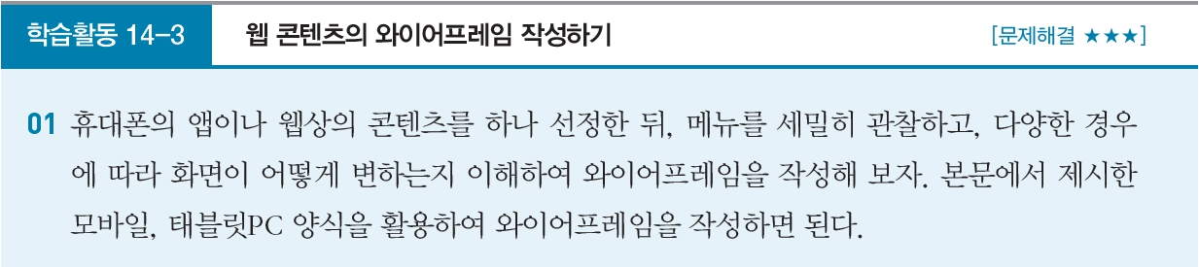
14.3 와이어프레임 실습하기

Slide 29
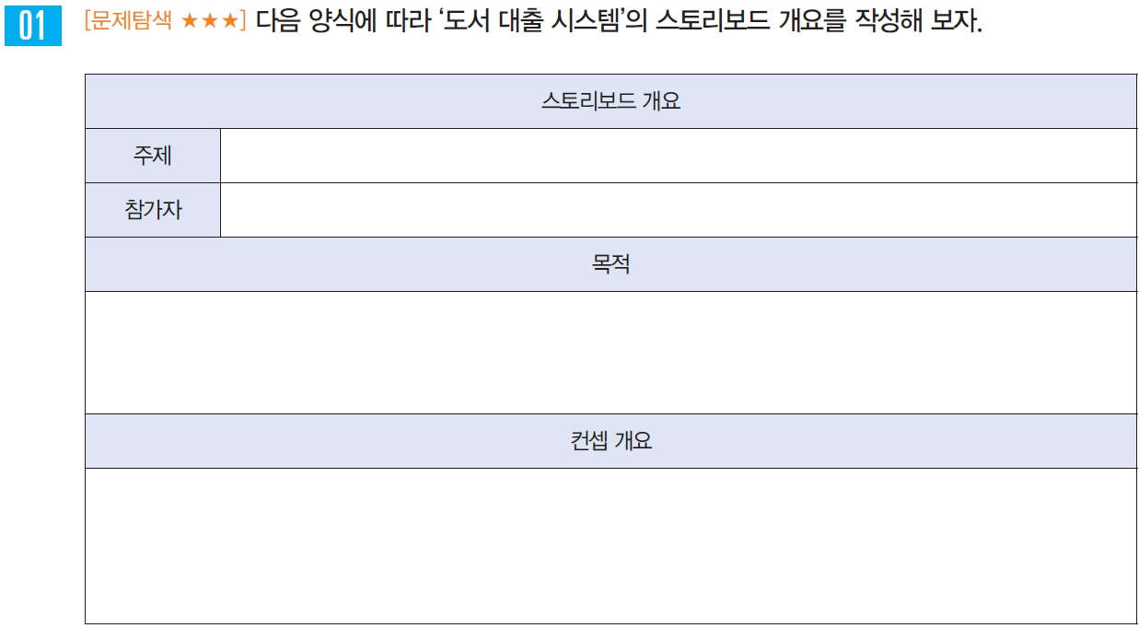
실습문제

Slide 30
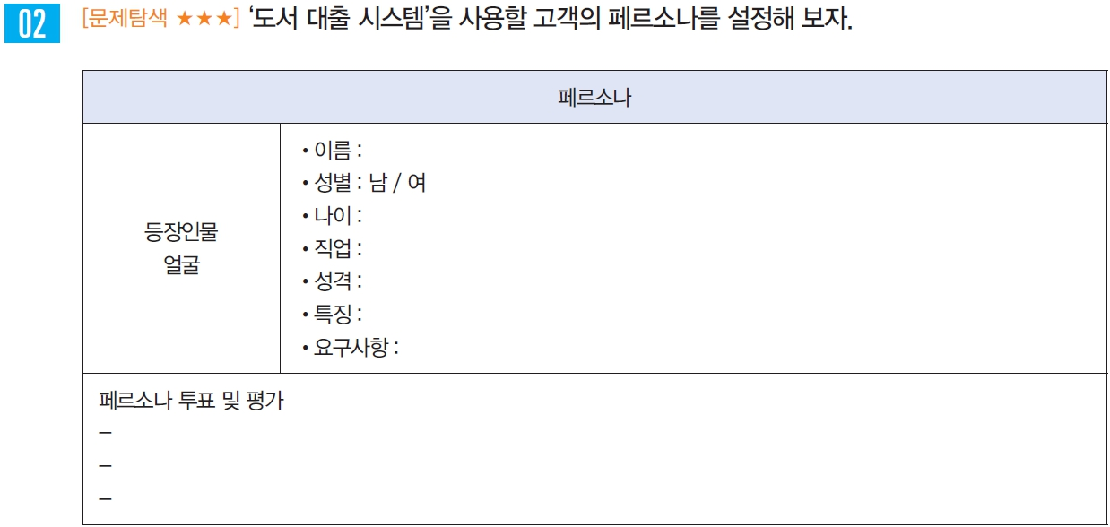
실습문제

Slide 31
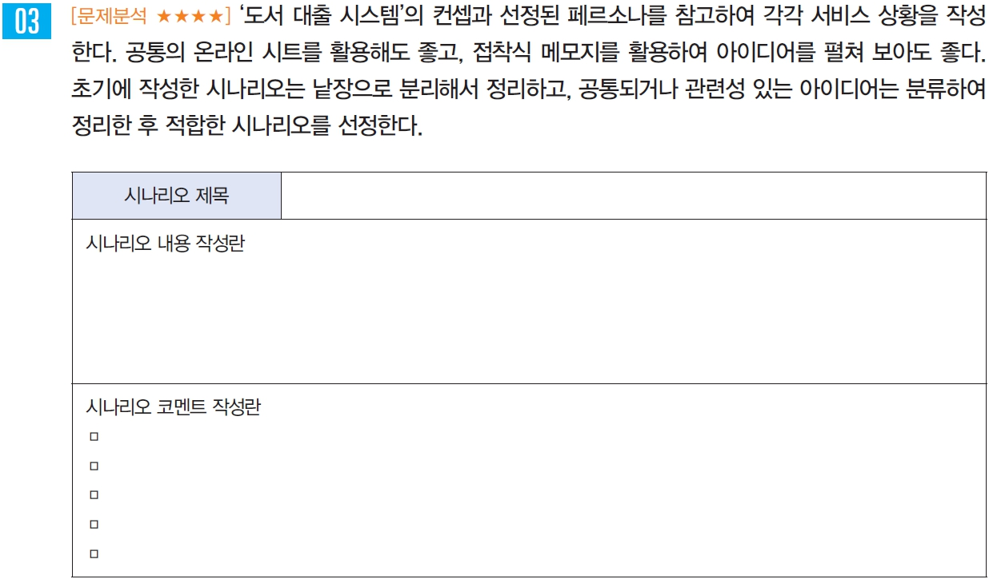
실습문제

Slide 32
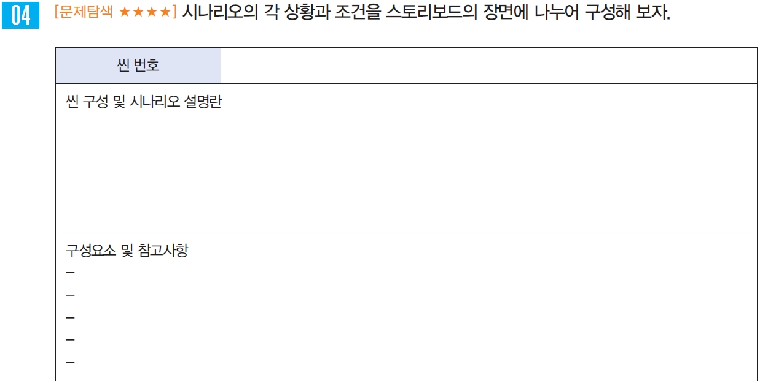
실습문제

Slide 33
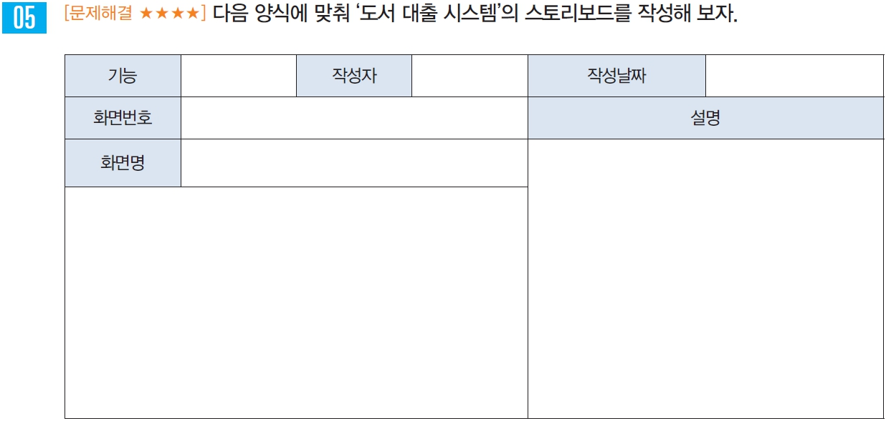
실습문제

